Slide 1
КОНСУЛЬТАЦИЯ ДЛЯ ПЕДАГОГОВ
Подготовила воспитатель
МБДОУ «Детский сад с.Купино»
Купина Анна Юрьевна

Slide 2
Как не стыдно человеку Чуть чего бежать в аптеку! Там прими хоть сто пилюль - Все равно здоровья нуль! Зато у матушки природы Полным полно других даров. Прими леса, поля и воды, И гор хребты и небосводы - И ты практически здоров, И ты практически здоров.
Юрий Энтин

Slide 3
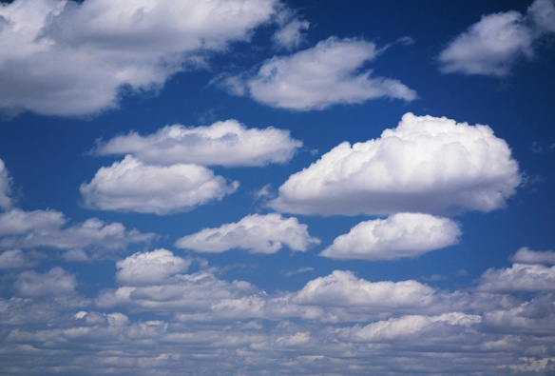
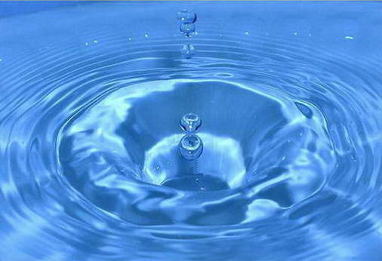
Закаливание очень важная процедура
Закаливание солнцем
Закаливание воздухом
Закаливание водой

Slide 4
Закаливание солнцем
1. Закаливание солнцем – эффективное средство оздоровления и стимулирование роста ребёнка. Успешно используется закаливание солнцем в борьбе с рахитом. Солнечный свет, проходя через орган зрения, возбуждает нервную систему. Нервная система, в свою очередь, регулирует состояние и тонус всех систем организма; регулирует биоритмы, активизирует обменные процессы. Обладающие высокой биологической активностью ультрафиолетовые лучи, воздействуя на человека через кожу, повышают устойчивость организма к неблагоприятным воздействиям окружающей среды, болезнетворным микробам, повышают иммунитет, снижают риск заболеваний.

Slide 5
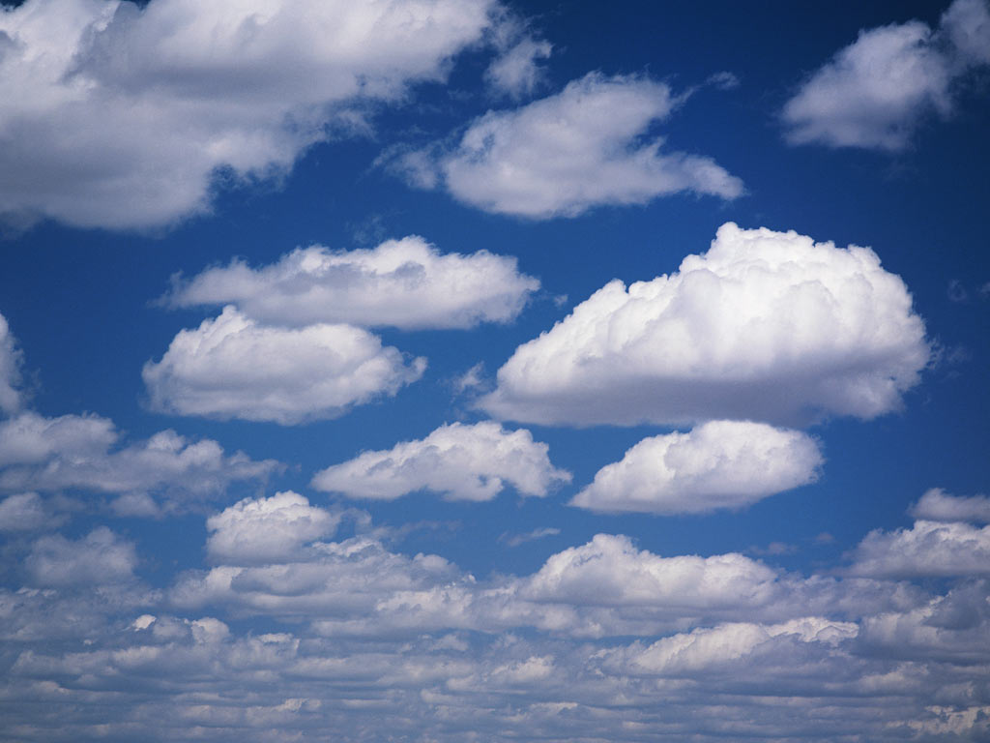
Закаливание воздухом
Закаливание воздухом оказывает оздоравливающее воздействие на организм, стимулирует его защитные механизмы, предупреждает и излечивает болезни, связанные с дыхательной и сердечно-сосудистой системами, стимулирует обмен веществ, повышает уровень гемоглобина и эритроцитов в крови, укрепляет иммунную систему, способствует улучшению работы механизма терморегуляции за счет рефлекторного сужения и расширения кровеносных сосудов, положительно влияет на настроение, сон и аппетит, придает бодрость и свежесть, повышает тонус мышц, благотворно влияет на нервную и эндокринную системы. Воздух оказывает на тело также гигиеническое воздействие: способствует удалению с поверхности кожи паров и газов.

Slide 6
Закаливание водой
Закаливание водой – это очень полезная для организма человека процедура. При водном закаливании циркуляция крови в организме происходит интенсивней, принося органам и системам организма дополнительный кислород и питательные вещества. Закаливание водой можно разделить на несколько видов: Обтирание, Обливание, Душ, Лечебное купание и моржевание.

Slide 7
Народная мудрость
Мешком солнышка не поймаешь.
Солнце пригреет - все поспеет.
Все мы растем под красным солнышком.
Солнце всходит - людям радость.
Воздуха словами не наполнишь.
Взапас воздухом не надышишься.
Воздух, сколько ни глотай, сыт не будешь.
Без воды и не туды, и не сюды.
Вода – сама себе царь.
Вода камень точит.
Под лежачий камень вода не течёт.

Slide 8
Стихи о солнце
Р. Карапетян А у солнца - сто забот: Обогреть наш огород, Все цветочки распустить, На веранде погостить, После ливня, на бегу, Сделать радугу-дугу. И Наташке-хохотушке На нос бросить конопушки.
В. Берестов Солнце с тучкою опять В прятки начали играть. Только солнце спрячется- Тучка вся расплачется. А как солнышко найдется- В небе радуга смеется.
А. Малаев Солнышко на небе Раньше всех встаёт. Поздно спать ложится, Как не устаёт? Я бы не смогла так - По его пути, За один денёчек Небо всё пройти!

Slide 9
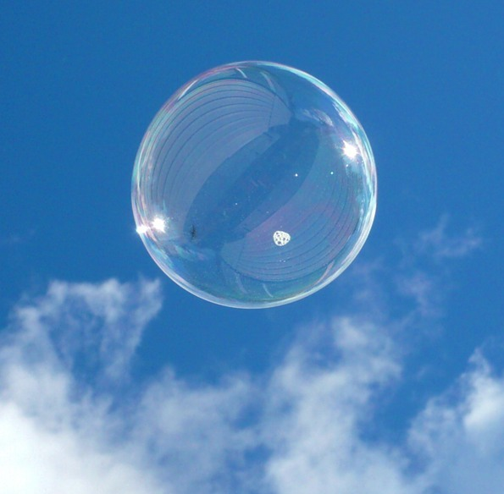
Стихи о воздухе
Воздух – это-то, чем дышим. Через воздух звук мы слышим. В воздух, в небо и в полет Улетает самолёт. Птица в воздухе летает. Разным воздух наш бывает, Воздух может быть прозрачным, Пахнуть может дымом дачным. Может пахнуть апельсином, Кофе, завтраком, бензином. Он из фена вылетает, Тёплым он тогда бывает. А когда вокруг мороз, Щиплет больно он за нос. Шторой в комнате играл, Бурю в море он поднял… Воздух разный, он такой! Где найдём его с тобой?
Оксана Крынина
Свежий воздух малышам Нужен и полезен! Очень весело гулять нам! И никаких болезней!...

Slide 10
Стихи о воде
Познакомьтесь, мой дружок - Маленький и быстрый Синеглазый ручеек Чубчик серебристый. Он бежит издалека, По камням и сучьям. Я завидую слегка: Ах, какой везучий! Он увидит океан, Корабли и чаек. Каждый мальчик-капитан О таком мечтает. Поспешает ручеек По траве и шишкам А на спинке он везет Лодочку мальчишки.
Татьяна Жиброва
Татьяна Маршалова
Гонит капля дождевая Ручеёк за ручейком, Те бегут не унывая В реки быстрые. Потом… А потом и синь морская! А за нею – океан!

Slide 11
Загадки про солнышко
В синем небе жёлтый Блин. Ну давай его съедим! Нет уж больно Блин горяч Ты свои ладоши прячь.
(Солнышко)
Выше леса Колобок. Колобок - горячий бок. А как спрячется за лес. Апельсин среди небес.
(Солнышко)
Загадки про воздух
Через нос проходит в грудь и обратный держит путь. Oн невидимый, и все же, без него мы жить не можем.
(Воздух)
Без рук, без ног, а ворота отворяет , и нас обгоняет.
(Воздух)
Загадки о воде
Я и туча, и туман, И ручей, и океан, И летаю, и бегу, И стеклянной быть могу! (Вода)
Чего в гору не выкатить, В решете не унести И в руках не удержать? (Вода)

Slide 13
Спасибо за внимание! Желаем Всем здоровья!

